Slide 1

TRƯỜNG TIỂU HỌC ĐOÀN LẬP
Nhiệt liệt chào mừng các thầy cô giáo
Về dự chuyên đề môn Mĩ thuật
Lớp 4A
Giáo viên: Vũ Thị Hài

Slide 2

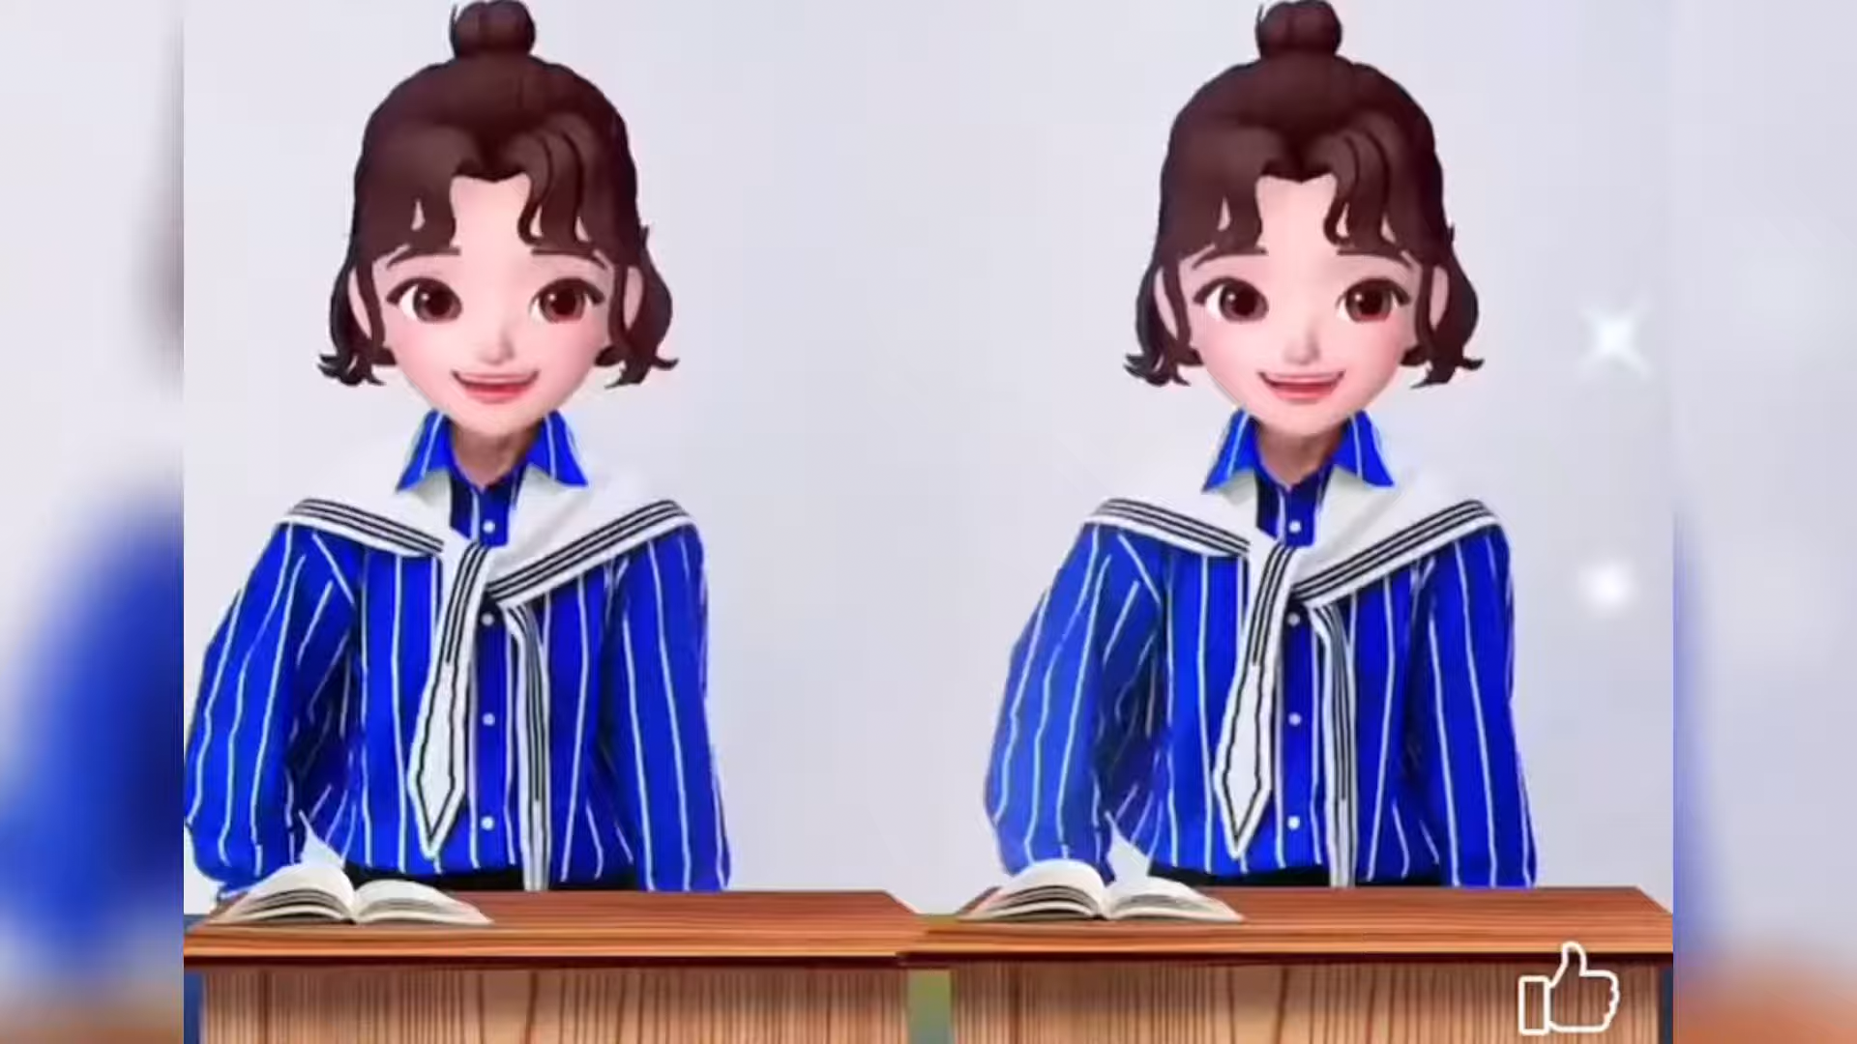
TRƯỜNG TIỂU HỌC ĐOÀN LẬP
Nhiệt liệt chào mừng các thầy cô giáo
Chuyên đề môn Mĩ thuật
Lớp 4A
Giáo viên: Vũ Thị Hài

Slide 3
TRƯỜNG TIỂU HỌC ĐOÀN LẬP
Nhiệt liệt chào mừng các thầy cô giáo
Chuyên đề môn Mĩ thuật
Lớp 4A
Giáo viên: Vũ Thị Hài

Slide 4
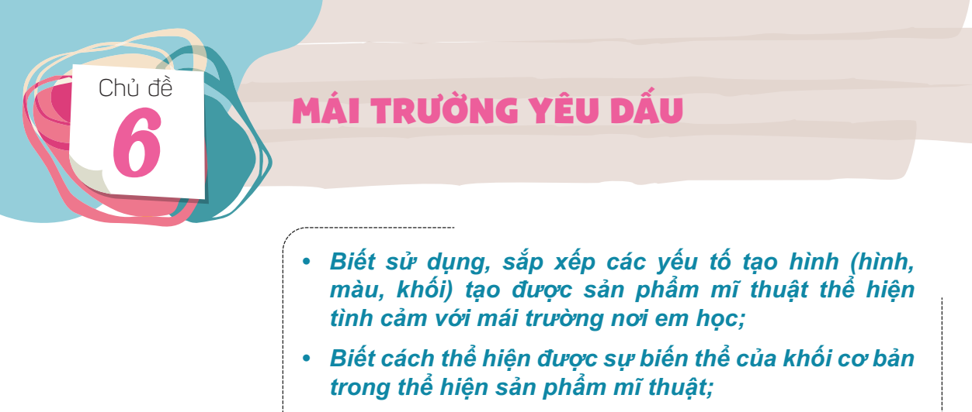


Slide 6
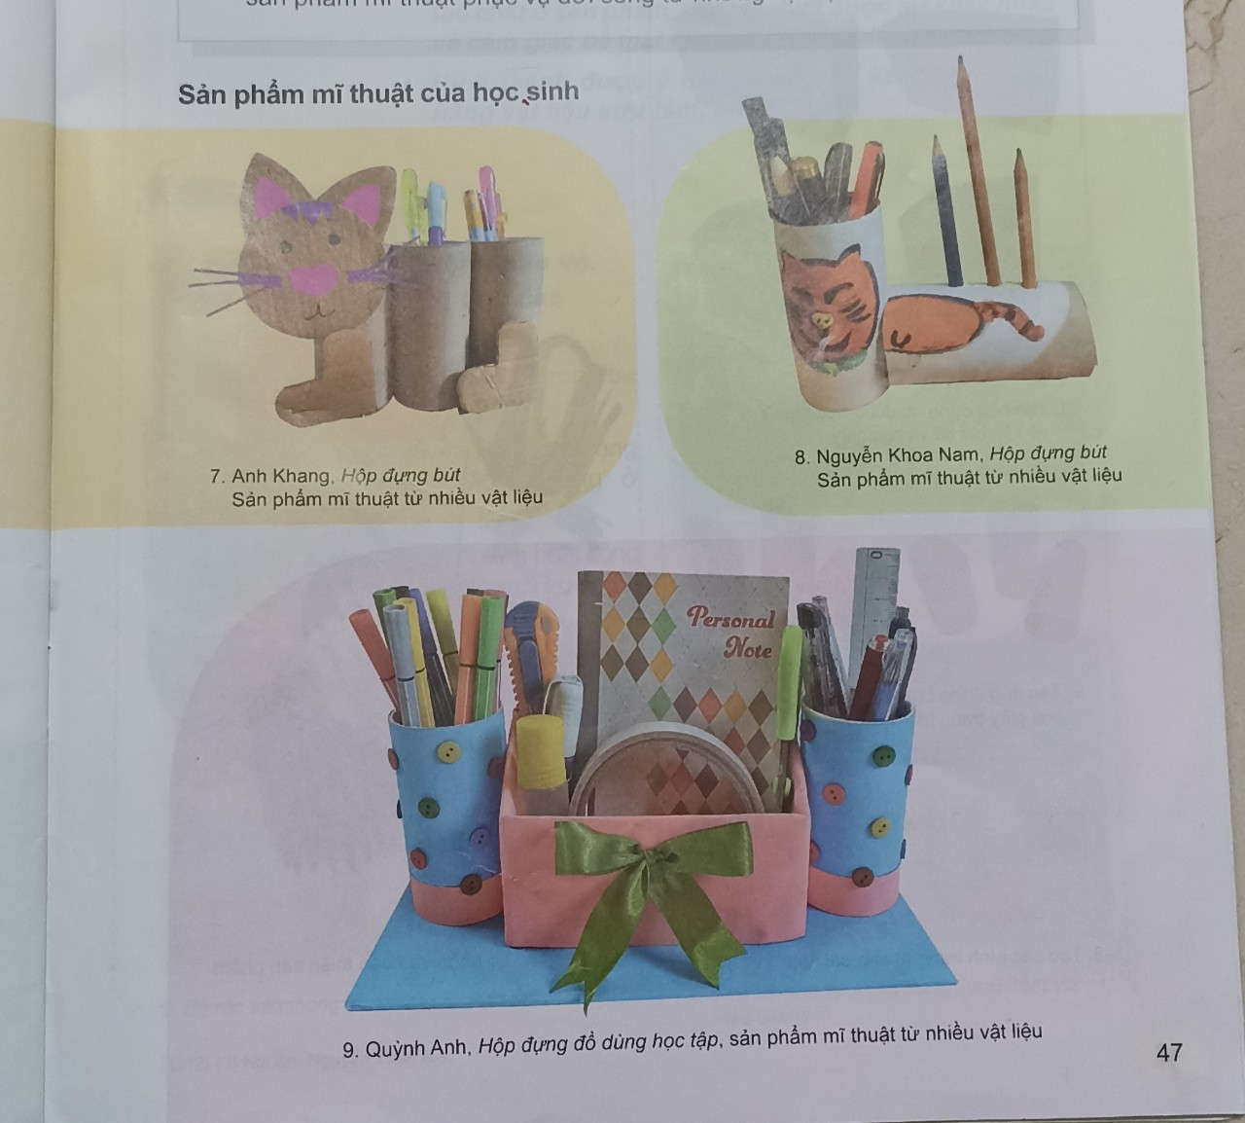

Slide 7
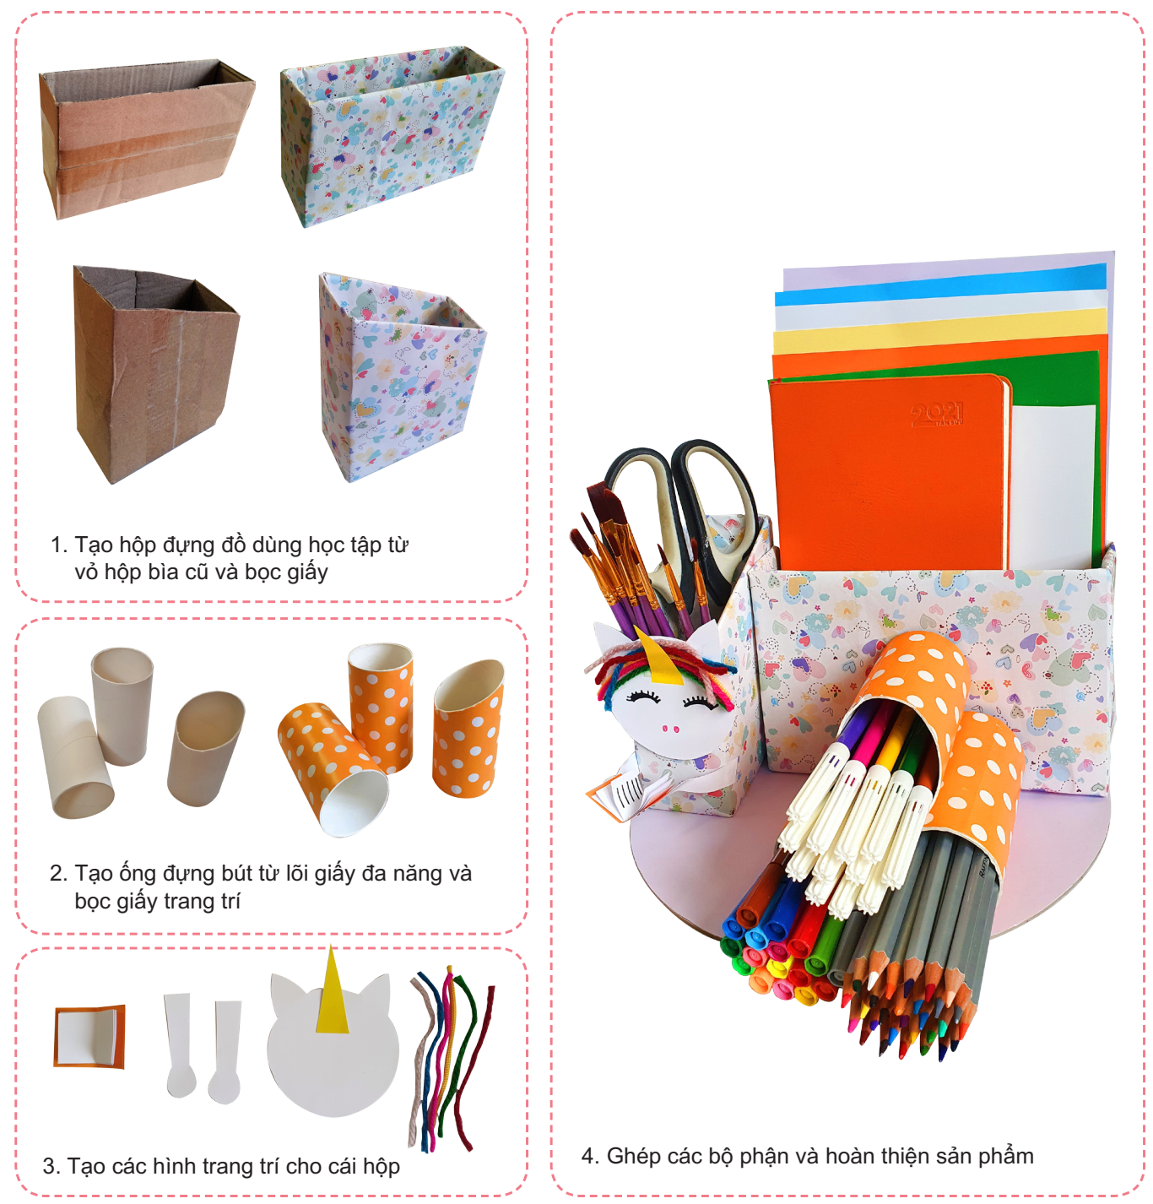

Slide 8
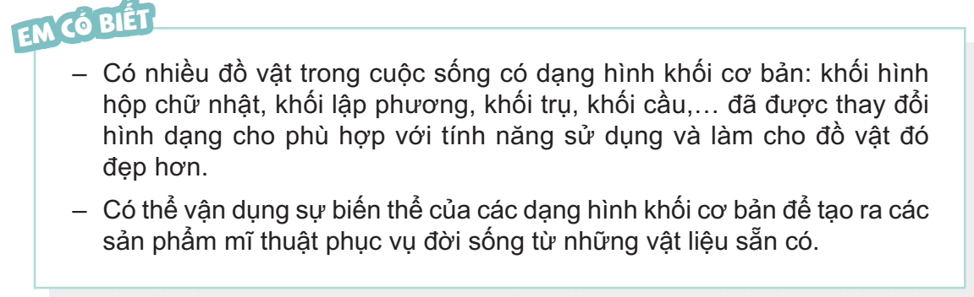

Slide 9
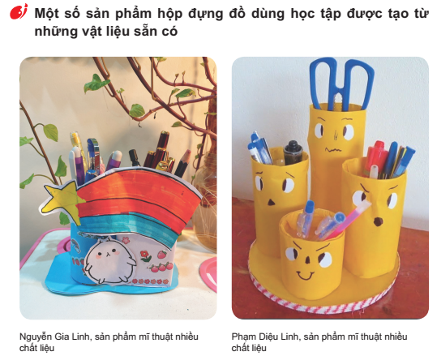

Slide 10


Slide 11
TRƯỜNG TIỂU HỌC ĐOÀN LẬP
Nhiệt liệt chào mừng các thầy cô giáo
Thể hiện: Em hãy thiết kế một đồ dùng học tập theo ý thích:
Chuyên đề môn Mĩ thuật
Lớp 4A
Giáo viên: Vũ Thị Hài

Slide 12
TRƯỜNG TIỂU HỌC ĐOÀN LẬP
Nhiệt liệt chào mừng các thầy cô giáo
Chuyên đề môn Mĩ thuật
Lớp 4A
Giáo viên: Vũ Thị Hài

Slide 13
GIỜ HỌC ĐÃ KẾT THÚC
CHÚC CÁC THẦY CÔ GIÁO MẠNH KHỎE
CHÚC CÁC EM HỌC GIỎI CHĂM NGOAN
XIN CHÂN THÀNH CẢM ƠN !

Slide 14
TRƯỜNG TIỂU HỌC ĐOÀN LẬP
Nhiệt liệt chào mừng các thầy cô giáo
Chuyên đề môn Mĩ thuật
Lớp 4A
Giáo viên: Vũ Thị Hài

